Slide 1
ЈАВНА ПРЕЗЕНТАЦИЈА пројекта:
РЕКОНСТРУКЦИЈА И ДОГРАДЊА САОБРАЋАЈНИЦЕ НОВА 2, БРАНE ДУЧИЋА И ДЕЛА ЋИРКОВЕ, СА ПРАТЕЋОМ ИНФРАСТРУКТУРОМ
ЛИИД Пројекат
Министарство грађевинарства,
саобраћаја и инфраструктуре
Немањина 22-26, 11000 Београд, Србија
Јединица за управљање пројектом (ЈУП)
LIID Project
Ministry of Construction,
Transport and Infrastructure
Nemanjina 22-26, 11000 Belgrade, Serbia
Project Implementation Unit (JUP)
Notes:
1. Увод
„Поштовани,
данас представљамо пројекат реконструкције и доградње саобраћајнице Нова 2, Бране Дучића и дела Ћиркове улице, са пратећом инфраструктуром.
Овај пројекат реализује се у оквиру ширег програма LIID, односно Пројекта развоја локалне инфраструктуре. Финансијску подршку обезбеђују Међународна банка за обнову и развој и Француска агенција за развој, док пројекат спроводи Министарство грађевинарства, саобраћаја и инфраструктуре.
Основни циљ овог програма је да се локалним самоуправама омогући ефикасније управљање инфраструктуром, као и да се грађанима унапреди приступ економским и друштвеним садржајима, уз поштовање савремених стандарда и принципа одрживог развоја.
У наставку презентације више ћемо говорити о самом пројекту, техничким решењима, као и о начину на који грађани могу да дају своје примедбе и предлоге кроз жалбени механизам.“

Slide 2
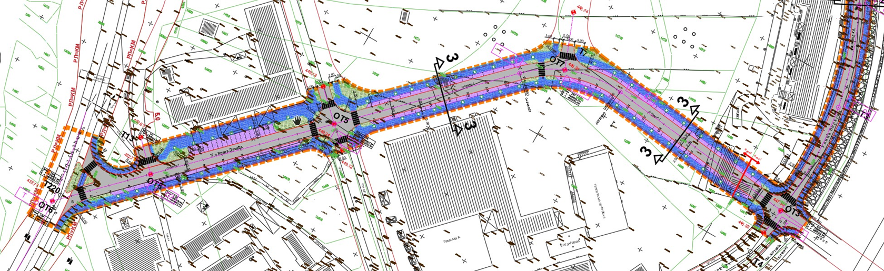
Саобраћајне површине са пратећом инфраструктуром | Саобраћајне површине са пратећом инфраструктуром
Врста радова: | Реконстукција и доградња
211201 – Улице и путеви унутар градова | 418 m ширине коловоза 7м са две саобраћајне траке
211202 – Све потребне инсталације (расвета, сигнализација) | 33 светиљке са обе стране улице
222311- Спољна канализациона мрежа | 255.2 F250mm
222210- Локални цевоводи за дистрибуцију воде (мрежа ван зграда) | 246m F150mm
Notes:
2 Обухват
„У оквиру овог пројекта обухваћен је потез од магистралног пута М23, преко постојећег дела улице Бране Дучића, затим изградња нове саобраћајнице Нова 2, све до Ћиркове улице и укључења на нови мост.
Важно је нагласити да се овај простор налази у обухвату Плана детаљне регулације ‘Шеховића поље – мултифункционални простор’, односно у зони која је препозната као будући развојни правац општине, често називан и ‘Пријепоље на води’, са јасним циљем ширења града на леву обалу Лима.
Сам обухват радова подразумева комплетну реконструкцију постојеће саобраћајнице, као и изградњу нових саобраћајних површина, пре свега на потезу иза гимназије.
Поред тога, пројектом је предвиђена и изградња пратеће инфраструктуре – нове јавне расвете са 33 светиљке дуж обе стране улице, изградња канализационе и водоводне мреже, као и постављање комплетне саобраћајне сигнализације.
Посебан акценат стављен је на уређење простора, па је планирана садња дрвореда и уређење зелених површина дуж целе трасе, као и формирање око 100 нових паркинг места, чиме се директно одговара на један од уочених проблема у овом делу града.“

Slide 3
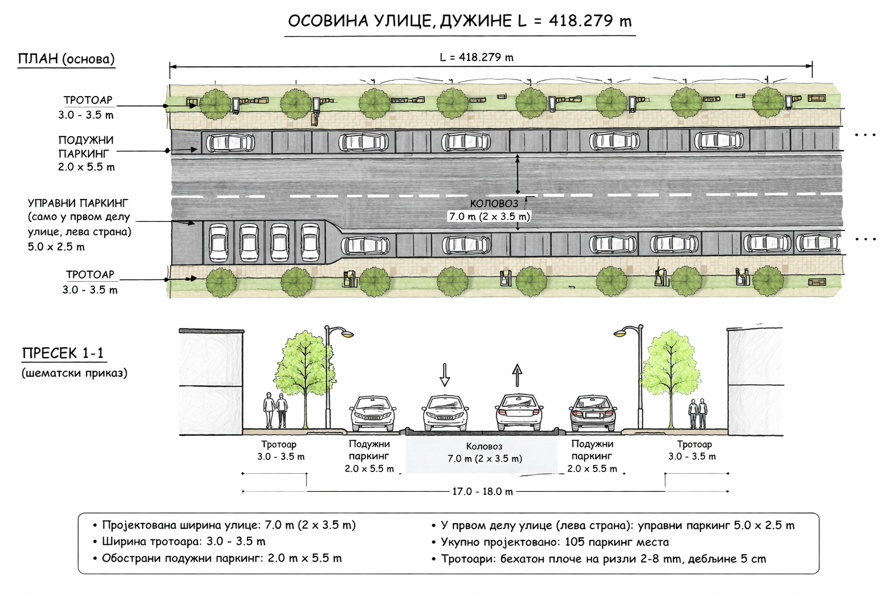
ПРОЈЕКАТ САОБРАЋАЈНИЦА
Осовина, дужине L= 418.279m.
Порјектована ширина улице је 7.0m (2x3.5m)
Ширина тротоара је 3-3.5m.
Уз улицу су пројектовани обострани подужни паркинзи димензија 2.0m x 5.5m, осим у првом делу улице са леве стране су пројектовани управни паркинзи димензија 5.0 x 2.5m. Пројектовано је укупно 105 паркинг места.
Тротоари су предвиђени са завршном обрадом од бехатон плоча које се полажу на ризлу фракције 2-8mm, у слоју дебљине 5cm.
Notes:
Слајд 3
Што се тиче самог решења саобраћајнице, пројектована ширина улице износи 7 метара, односно две саобраћајне траке ширине по 3,5 метра, што омогућава безбедно и несметано одвијање саобраћаја у оба смера.
Дуж улице су планирани обострани подужни паркинзи димензија 2 са 5,5 метара, док су у првом делу улице, са леве стране, предвиђени и управни паркинзи димензија 5 са 2,5 метра, како би се максимално искористио простор и обезбедио већи број паркинг места.
Посебна пажња посвећена је пешацима, па су пројектоване обостране пешачке стазе ширине 3-3,5 метра, што ће омогућити несметано и безбедно кретање свих пешака, укључујући ђаке, старије суграђане и особе са инвалидитетом..
Коловоз и паркинг површине предвиђени су са завршном обрадом од асфалтних слојева, док су тротоари планирани са завршном обрадом од бехатон плоча, које се полажу на припремљен слој ризле одговарајуће фракције.
Овакво решење обезбеђује дуготрајност, једноставно одржавање, али и уређен и модеран изглед целог простора.

Slide 4
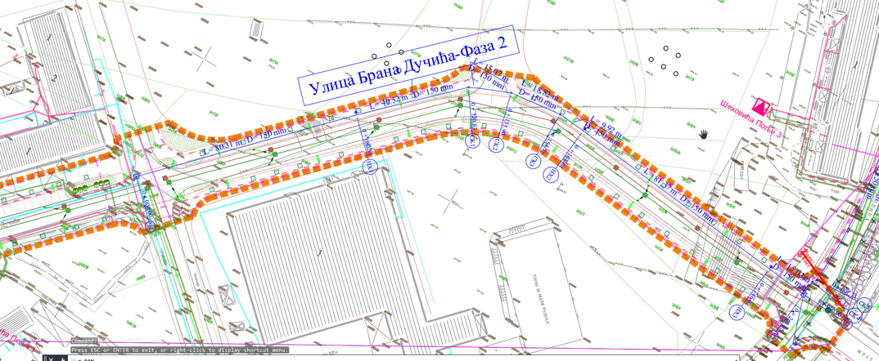
ПРОЈЕКАТ ВОДОВОДА
Новопројектована водоводна мрежа опремљена је са 3 противпожарних хидраната на прописаном растојању
246m новог ливено гвозденог водовода пресека F150mm
Notes:
Слајд 4
Када је у питању водоводна инфраструктура, дуж новоизграђеног дела улице биће постављено око 246 метара нове водоводне мреже пречника 150 милиметара.
Ово је важно јер ће омогућити будуће прикључење објеката који ће се градити у овој зони, без потребе за накнадним раскопавањем улице.
Планирана водоводна мрежа почиње у новопројектованом шахту у зони раскрснице са улицом Бране Дучића, где се повезује на постојећу секундарну мрежу која долази из правца пасареле.
Даље се траса пружа целом дужином захвата и завршава се у зони новог моста, где се повезује на већ изграђену водоводну мрежу.
Такође, нова мрежа је опремљена противпожарним хидрантима, распоређеним у складу са прописима, чиме се додатно подиже ниво безбедности у овом делу града.

Slide 5
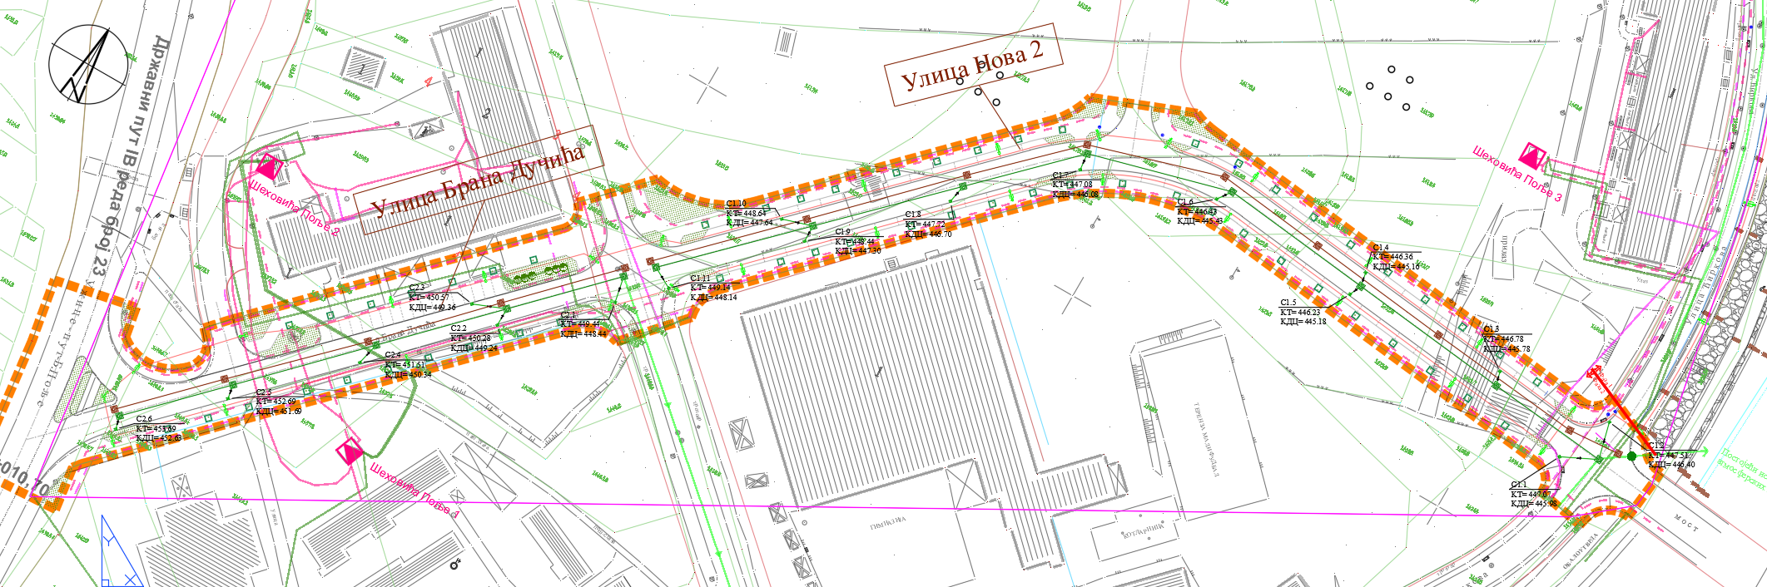
ПРОЈЕКАТ КАНАЛИЗАЦИЈЕ
Фекална канализација је предвиђена ПВЦ цевима пречника 250 милиметара, класе чврстоће СН8 СДР34 у дужини од 255,2м
Атмосферска канализација је предвиђена ПВЦ цевима пречника 250 милиметара, класе чврстоће СН8 СДР34 у дужини од 249,15м.
Notes:
Сладј 5
„Када је у питању канализациона инфраструктура, пројекат обухвата изградњу нове фекалне и атмосферске канализације у улицама Нова 2 и Бране Дучића.
Због постојећег прекида у мрежи, ова фаза је подељена у два дела.
У првом делу, од раскрснице код новог моста, планирана је изградња фекалне канализације ПВЦ цевима пречника 250 милиметара, у дужини од око 255 метара, са укупно 9 ревизионих шахтова.
Други део односи се на улицу Бране Дучића, од правца пасареле до раскрснице код гимназије, где је предвиђена изградња фекалне канализације истог пречника, у дужини од око 126 метара.
Атмосферска канализација је такође планирана у два дела, укупне дужине око 374 метра, са 17 сливника, што ће омогућити ефикасно одвођење површинских вода.
Овим решењем значајно се унапређује постојећа инфраструктура и решавају проблеми одвођења отпадних и атмосферских вода у овом делу града.

Slide 6
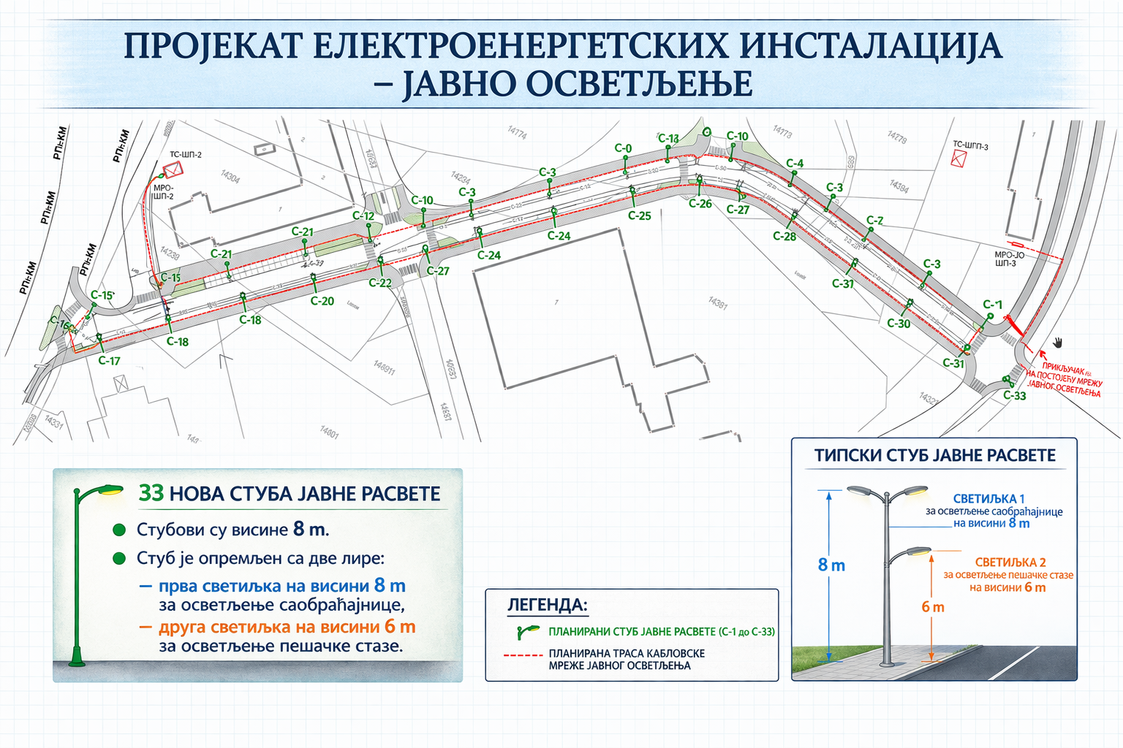
Notes:
Слајд 6
Што се тиче јавне расвете, пројектовано је комплетно ново осветљење дуж саобраћајнице Нова 2 и улице Бране Дучића.
Систем ће се напајати са постојећих мерних места, односно из две трафостанице у зони Шеховића поља, чиме се обезбеђује поуздано и стабилно напајање целе трасе.
Дуж улице биће постављени стубови висине 8 метара, који су опремљени са по две светиљке – једна на већој, а друга на нижој висини, како би се постигло равномерно осветљење и коловоза и пешачких површина.
Осветљење се изводи савременим ЛЕД светиљкама, које обезбеђују бољу видљивост, већу енергетску ефикасност и мање трошкове одржавања.
Укупно је предвиђено 33 светиљке, што ће значајно допринети безбедности саобраћаја, али и општем утиску уређености овог простора.“

Slide 7
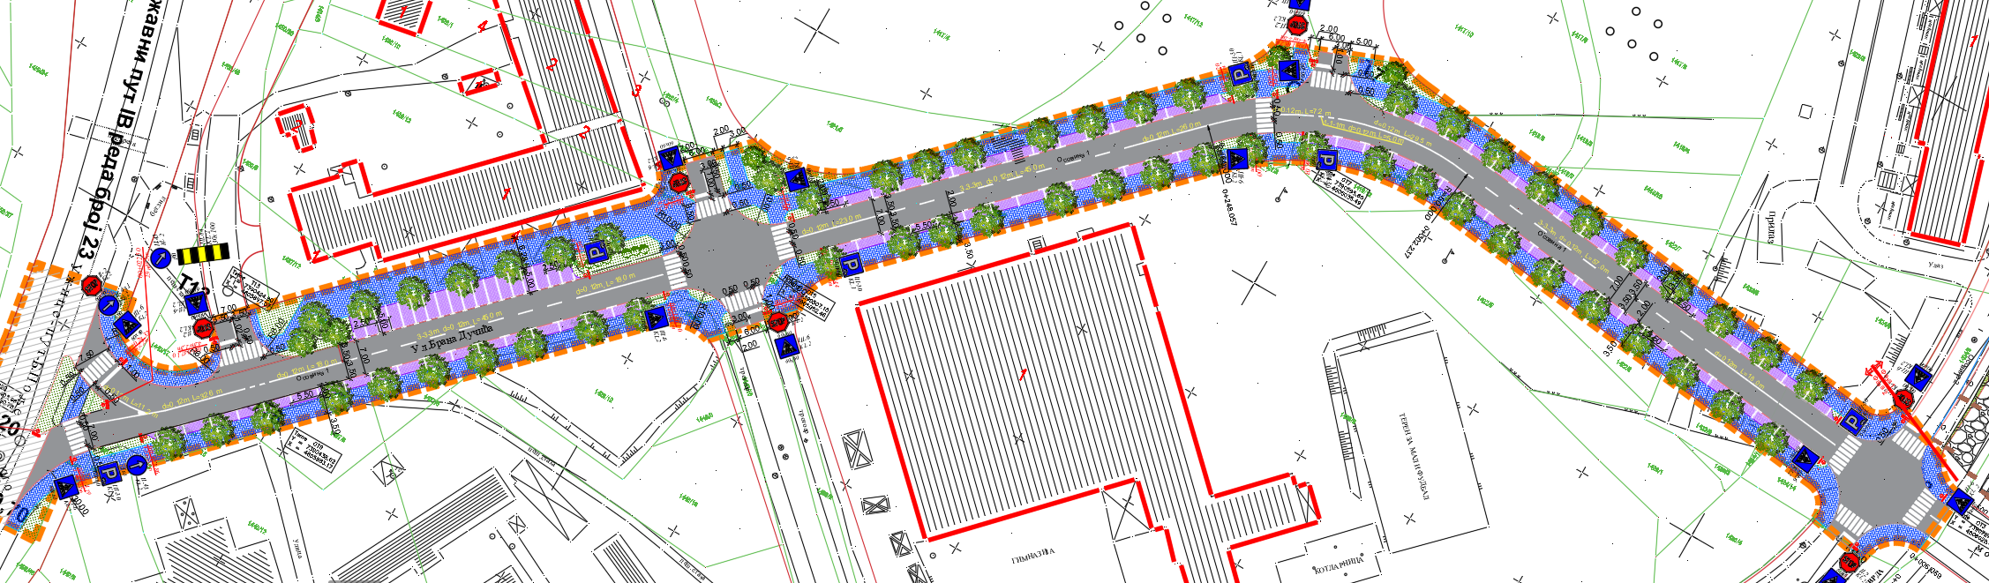
ПЕЈЗАЖНА АРХИТЕКТУРА И ХОРТИКУЛТУРА
Озелењавање дуж саобраћајнице, паркинг места и пешачке стазе планирано је садњом 54 дрворедних садница високог и средњег раста као и жбунастих врста, у травним баштицама у контакту са тлом, као и у отворима у поплочању. Због близине траса постојећих и планираних инсталација у склопу отвора у поплочању се формирају подземне бетонске касете.
Notes:
У делу пејзажне архитектуре и хортикултурног уређења, пројекат предвиђа значајно озелењавање простора дуж саобраћајница Нова 2 и Бране Дучића.
Озелењавање је планирано дуж коловоза, паркинг простора и пешачких стаза, кроз садњу дрворедних стабала високог и средњег раста, као и садњу жбунастих врста.
Укупно је предвиђено 54 дрворедна стабла, 9 стабала средњег раста и 12 жбунастих садница, што ће допринети пријатнијем амбијенту и бољем квалитету ваздуха.
Такође, планирано је и око 700 квадратних метара травнатих површина, као и уређење зелених острва и баштица уз стазе и паркинг места.
Због постојеће инфраструктуре, у делу поплочаних површина предвиђене су и подземне бетонске касете, како би се обезбедило несметано функционисање свих инсталација.
На овај начин, простор не добија само функционалност, већ и уређен, зелен и пријатан изглед који ће значајно унапредити квалитет живота у овој зони.

Slide 8
Жалбени механизам
ПОЈЕДИНЦИ, ГРУПЕ ГРАЂАНА ИЛИ ОРГАНИЗАЦИЈЕ
ПУЛТ ЗА ЖАЛБЕ НА НИВОУ ЈЛС
ПУЛТ ЗА ЖАЛБЕ ИЗВОЂАЧА РАДОВА
ЦЕНТРАЛНИ ПУЛТ ЗА ЖАЛБЕ
Јединица локалне самоуправе: Општина Пријепоље
Служба за пријем жалби – Жалбена комисија
Јела Посркача, Руководилац Одељења за општу управу, заједничке послове и друштвене делатости, дипломирани правник
Адреса: Трг братства и јединства 1, 31300 Пријепоље, Србија
Е-пошта: jela.posrkaca@prijepolje.ls.gov.rs
Број телефона: 064/8560457
ДРУГОСТЕПЕНА КОМИСИЈА
МИНИСТАРСТВО
БАНКА
Notes:
Слајд 8
У оквиру овог пројекта успостављен је и жалбени механизам, који омогућава грађанима да изнесу своје примедбе, питања, коментаре или сугестије у току планирања и реализације пројекта.
Жалбу може поднети сваки појединац или група грађана који сматрају да су на било који начин погођени активностима у оквиру пројекта.
Жалба се подноси попуњавањем прописаног формулара, који је доступан на више начина - на званичној интернет страници пројекта, на огласној табли општине, а биће истакнут и на самом месту извођења радова.
Попуњени формулар може се доставити надлежној служби за пријем жалби у оквиру општинске Пријепоље, а грађани могу послати своје примедбе и електронским путем.
Важно је нагласити да је поступак транспарентан и да се на сваку поднету жалбу одговара у прописаним роковима, а у случају потребе, грађани имају могућност да се обрате и на вишем нивоу, односно централном механизму на нивоу пројекта.
На овај начин обезбеђује се отворена комуникација са грађанима и континуирано унапређење квалитета реализације пројекта.

